Slide 1
STRUCTURI DE DATE PRIMUL PROIECT - SORTARI
Verdeș Maria-Ioana, grupa 131

Slide 2
SORTARILE IMPLEMENTATE IN CADRUL PROIECTULUI
În cadrul acestui proiect am ales să implementez în Python următorii algoritmi de sortare:
Radix Sort (în 4 baze: baza 10, baza 16, baza 2⁸ și baza 2¹⁶)
Shell Sort
Merge Sort
Bucket Sort
Count Sort
Algoritmii au fost testați în comparație cu algoritmul nativ al limbajului Python pe teste cu N = {10³, 10⁶, 10⁸} și Max = {10³, 10⁶, 10⁸} (un total de 8 teste), care au fost rulate de 4 ori și ale căror rezultate (regăsibile în fișierele text ”rezultate.txt”, ”rezultate1.txt”, ”rezultate2.txt”, ”rezultate3.txt” urcate pe Github) vor fi prezentate în următoarele slide-uri
În plus, algoritmii au fost rulați de 2 ori și pe teste specifice: dându-se o listă de numere ordonate crescător, o listă de numere ordonate descrescător, o listă de numere aproape sortate și o listă de numere apropiate (rezultatele acestora se găsesc în fișierele ”rezultateSpecifice.txt”, ”rezultateSpecifice1.txt”)

Slide 3
REZULTATELE TESTELOR
R
RADIX
S
Am implementat Radix Sort-ul în 4 baze diferite: baza 10, baza 16, baza 2⁸ și baza 2¹⁶
În urma rulării diferitelor teste se observă cu ușurință că abordarea sortării într-o bază diferită de baza 10 se merită mai ales în cazul în care numerele sunt mari (maximul > 1000)
M
radix
radix4
radix8
radix16
B
C
radix – Radix Sort în baza 10
radix4 – Radix Sort în baza 2⁴
radix8 – RadixSort în baza 2⁸
radix16 – Radix Sort în baza 2¹⁶

Slide 4
REZULTATELE TESTELOR
R
RADIX
 | N | MAX | radix | radix4 | radix8 | radix16
TEST 1 | 10³ | 10³
TEST 2 | 10³ | 10⁶
TEST 3 | 10³ | 10⁸
TEST 4 | 10⁶ | 10³
S
M
B
C
Rezultatele afișate sunt în secunde și reprezintă o medie a timpilor obținuți în urma rulării testelor respective de 4 ori pe liste de numere aleatorii

Slide 5
REZULTATELE TESTELOR
R
RADIX
 | N | MAX | radix | radix4 | radix8 | radix16
TEST 5 | 10⁶ | 10⁶
TEST 6 | 10⁶ | 10⁸
TEST 7 | 10⁸ | 10³
TEST 8 | 10⁸ | 10⁴
S
M
B
C
Rezultatele afișate sunt în secunde și reprezintă o medie a timpilor obținuți în urma rulării testelor respective de 4 ori pe liste de numere aleatorii

Slide 6
REZULTATELE TESTELOR SPECIFICE
R
RADIX
 | radix | radix4 | radix8 | radix16
TEST CRE
TEST DES
TEST AS
TEST APR
S
Test cre = test cu numere ordonate crescător
Test des = test cu numere ordonate descrescător
Test as = test cu numere aproape sortate
Test apr = test cu numere apropiate
M
B
C
Rezultatele afișate sunt în secunde și reprezintă o medie a timpilor obținuți în urma rulării testelor respective de 2 ori pe liste de 10⁶ numere având maximul 10⁶

Slide 7
REZULTATELE TESTELOR
R
Shell Sort-ul s-a dovedit a fi cel mai lent dintre sortările implementate, acesta fiind depășit mai ales în cazul în care avem un număr mare de numere, care implică un număr considerabil de comparații
Pentru testele cu un N mai mic acesta obține timpi respectabili
S
SHELL
M
B
C

Slide 8
REZULTATELE TESTELOR
R
 | N | MAX | shell
TEST 1 | 10³ | 10³
TEST 2 | 10³ | 10⁶
TEST 3 | 10³ | 10⁸
TEST 4 | 10⁶ | 10³
S
SHELL
M
B
C
Rezultatele afișate sunt în secunde și reprezintă o medie a timpilor obținuți în urma rulării testelor respective de 4 ori pe liste de numere aleatorii

Slide 9
REZULTATELE TESTELOR
R
 | N | MAX | shell
TEST 5 | 10⁶ | 10⁶
TEST 6 | 10⁶ | 10⁸
TEST 7 | 10⁸ | 10³
TEST 8 | 10⁸ | 10⁴
S
SHELL
M
B
C
Rezultatele afișate sunt în secunde și reprezintă o medie a timpilor obținuți în urma rulării testelor respective de 4 ori pe liste de numere aleatorii

Slide 10
REZULTATELE TESTELOR SPECIFICE
R
 | shell
TEST CRE
TEST DES
TEST AS
TEST APR
S
SHELL
M
Test cre = test cu numere ordonate crescător
Test des = test cu numere ordonate descrescător
Test as = test cu numere aproape sortate
Test apr = test cu numere apropiate
B
C
Rezultatele afișate sunt în secunde și reprezintă o medie a timpilor obținuți în urma rulării testelor respective de 2 ori pe liste de 10⁶ numere având maximul 10⁶

Slide 11
REZULTATELE TESTELOR
R
Fiind un algoritm de sortare bazat pe comaparații, Merge Sort-ul nu performează fenomenal în cazul testelor cu N = 10⁸; cu toate acestea, este mai rapid decât Shell Sort-ul
Contribuie considerabil și la implementarea mea a algoritmului Bucket Sort (ajută la sortarea buckets-urilor)
S
M
MERGE
B
C

Slide 12
REZULTATELE TESTELOR
R
 | N | MAX | merge
TEST 1 | 10³ | 10³
TEST 2 | 10³ | 10⁶
TEST 3 | 10³ | 10⁸
TEST 4 | 10⁶ | 10³
S
M
MERGE
B
C
Rezultatele afișate sunt în secunde și reprezintă o medie a timpilor obținuți în urma rulării testelor respective de 4 ori pe liste de numere aleatorii

Slide 13
REZULTATELE TESTELOR
R
 | N | MAX | merge
TEST 5 | 10⁶ | 10⁶
TEST 6 | 10⁶ | 10⁸
TEST 7 | 10⁸ | 10³
TEST 8 | 10⁸ | 10⁴
S
M
MERGE
B
C
Rezultatele afișate sunt în secunde și reprezintă o medie a timpilor obținuți în urma rulării testelor respective de 4 ori pe liste de numere aleatorii

Slide 14
REZULTATELE TESTELOR SPECIFICE
R
 | merge
TEST CRE
TEST DES
TEST AS
TEST APR
S
M
MERGE
Test cre = test cu numere ordonate crescător
Test des = test cu numere ordonate descrescător
Test as = test cu numere aproape sortate
Test apr = test cu numere apropiate
B
C
Rezultatele afișate sunt în secunde și reprezintă o medie a timpilor obținuți în urma rulării testelor respective de 2 ori pe liste de 10⁶ numere având maximul 10⁶

Slide 15
REZULTATELE TESTELOR
R
Implementarea mea a algoritmului Bucket Sort se folosește de 32 de buckets și ia în considerare următoarele cazuri: dacă avem puține numere, le sortăm cu Selection Sort, iar în funcție de cât de mari sunt numerele din bucket-uri (maximul), le sortăm pe acestea din urmă folosind fie Count Sort, fie Merge Sort
Astfel ajunge să fie al doilea cel mai eficient algoritm
S
M
B
BUCKET
C

Slide 16
REZULTATELE TESTELOR
R
 | N | MAX | bucket
TEST 1 | 10³ | 10³
TEST 2 | 10³ | 10⁶
TEST 3 | 10³ | 10⁸
TEST 4 | 10⁶ | 10³
S
M
B
BUCKET
C
Rezultatele afișate sunt în secunde și reprezintă o medie a timpilor obținuți în urma rulării testelor respective de 4 ori pe liste de numere aleatorii

Slide 17
REZULTATELE TESTELOR
R
 | N | MAX | bucket
TEST 5 | 10⁶ | 10⁶
TEST 6 | 10⁶ | 10⁸
TEST 7 | 10⁸ | 10³
TEST 8 | 10⁸ | 10⁴
S
M
B
BUCKET
C
Rezultatele afișate sunt în secunde și reprezintă o medie a timpilor obținuți în urma rulării testelor respective de 4 ori pe liste de numere aleatorii

Slide 18
REZULTATELE TESTELOR SPECIFICE
R
 | bucket
TEST CRE
TEST DES
TEST AS
TEST APR
S
M
Test cre = test cu numere ordonate crescător
Test des = test cu numere ordonate descrescător
Test as = test cu numere aproape sortate
Test apr = test cu numere apropiate
B
BUCKET
C
Rezultatele afișate sunt în secunde și reprezintă o medie a timpilor obținuți în urma rulării testelor respective de 2 ori pe liste de 10⁶ numere având maximul 10⁶

Slide 19
REZULTATELE TESTELOR
R
Cel mai rapid în majoritatea cazurilor (pentru N = 10³ toți algoritmii scot timpi apropiați)
Firește, mai puțin eficient în cazul în care avem numere foarte mari (mai exact, testul 6 cu N = 10⁶ și maximul = 10⁸)
S
M
B
C
COUNT

Slide 20
REZULTATELE TESTELOR
R
 | N | MAX | count
TEST 1 | 10³ | 10³
TEST 2 | 10³ | 10⁶
TEST 3 | 10³ | 10⁸
TEST 4 | 10⁶ | 10³
S
M
B
C
COUNT
Rezultatele afișate sunt în secunde și reprezintă o medie a timpilor obținuți în urma rulării testelor respective de 4 ori pe liste de numere aleatorii

Slide 21
REZULTATELE TESTELOR
R
 | N | MAX | count
TEST 5 | 10⁶ | 10⁶
TEST 6 | 10⁶ | 10⁸
TEST 7 | 10⁸ | 10³
TEST 8 | 10⁸ | 10⁴
S
M
B
C
COUNT
Rezultatele afișate sunt în secunde și reprezintă o medie a timpilor obținuți în urma rulării testelor respective de 4 ori pe liste de numere aleatorii

Slide 22
REZULTATELE TESTELOR SPECIFICE
R
 | count
TEST CRE
TEST DES
TEST AS
TEST APR
S
M
Test cre = test cu numere ordonate crescător
Test des = test cu numere ordonate descrescător
Test as = test cu numere aproape sortate
Test apr = test cu numere apropiate
B
C
COUNT
Rezultatele afișate sunt în secunde și reprezintă o medie a timpilor obținuți în urma rulării testelor respective de 2 ori pe liste de 10⁶ numere având maximul 10⁶

Slide 23
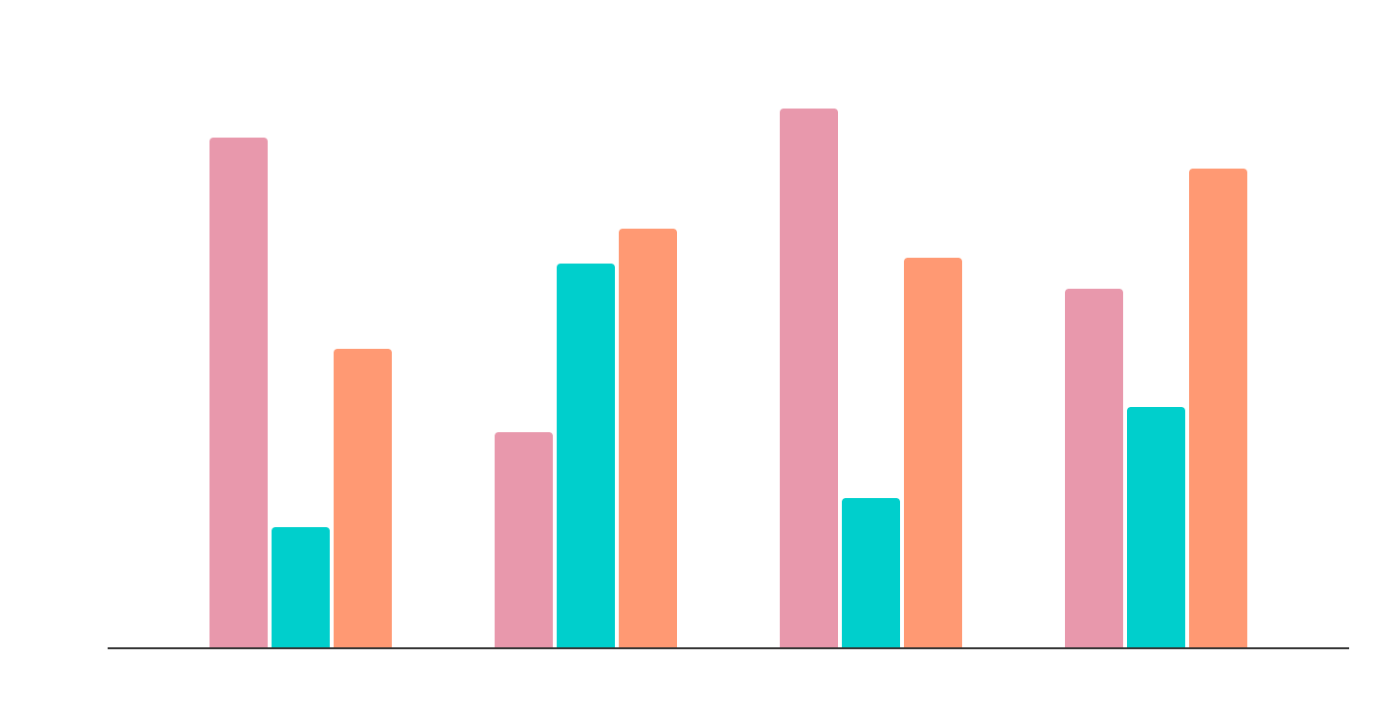
O PRIVIRE DE ANSAMBLU
INCOME
Saturn is the ringed planet
COST
Mars is full of iron oxide dust
PROFITS
Jupiter is the biggest planet
Follow the link in the graph to modify its data and then paste the new one here. For more info, click here

Slide 24
FINAL!
Mulțumesc pentru atenție! =)
Sper că ați găsit sortarea ideală pentru nevoile dvs.!

